Slide 1
서버형 OCR 기술자료
2019.3
Selvas AI

Slide 2
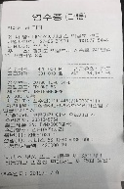
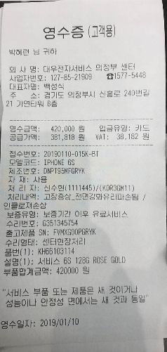

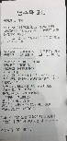
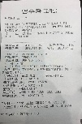





1. OCR 서비스 구성
1.1 시스템 구성도
서버 형 인식 방식은 이미지를 서버에 보내어 인식한 후 결과를 사용자에게 회신함.
촬영
보정
OCR 서버
이미지 전송
HTTP
영수증 인식
850702-215
이수연
인식 결과 전송
2024.4.15
사용자가
인식결과 확인

Slide 3
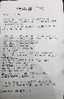
1. OCR 서비스 구성
1.2 Client-Server Interface
HTTP Post method로 사진 전송
HTTP Response로 결과 수신하여 인식 결과 표시
<form action="/" method="post" enctype="multipart/form-data" data-ajax="false">
….
</form>
Client Module
Server OS
Camera
<image>
HTTP Post
Process
<HTTP Post>
SelvyOCR Server
<result>
<HTTP Response>
Result
여권 종류 : PM
국가 : KOR
생년 월일 : 850702

Slide 4

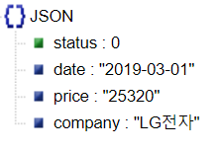
1. OCR 서비스 구성
1.2 Client-Server Interface
HTTP Post/Response JSON
Image data base64 encode
Request
http://(server IP):(Port)/recognize_passport
{“image” : “/9j/4AAAQSk ……… Xg0wp//Z”,
“fast_recognize” : “True” }
Response
{"status":0,
“date”:”2019-03-01”,
“price":"25320",
“company":"LG전자"
}
status : 0, -1, -2, -3 (성공, request 구문 오류, image error, 인식 실패
date : 날짜
price : 가격
company : 제조사

Slide 5
2. 서버형 OCR 기술 사양
기능 구분 | 세부 기능 | 기능 설명
(가) 구조 | 1) 지원 플랫폼 | X86 기반 64bit 시스템
 | 2) 구성 | 서버 소프트웨어
(나) 성능 | 1) 처리 속도 | 서버에서 인식 소요 시간: 평균 8초 이미지 전송(클라이언트 <-> 서버)에 소요되는 시간 제외 (네트워크 상태, 이미지 크기에 따라 상이)
 | 2) 지원 이미지 파일 형식 | JPG, PNG
(다) 기능 | 1) 여권 영역 검출 | 이미지에서 ‘날짜’, ‘가격‘, ‘제조사＇를 추출

Slide 6
감사합니다

